Slide 1
Муниципальное образовательное учреждение средняя общеобразовательная школа №1 имени И. Нечаева п. Чистые Боры
Родительское собрание
«Профилактика интернет-рисков и угроз жизни
детей и подростков»

Slide 2
Для чего мы собрались?
Лучше понять подростковый возраст и больше узнать
о профилактике рисков.
Обсудить основные риски Интернета для детей и подростков.
Узнать о возможностях получения профессиональной помощи (психологической, медицинской, юридической) в ситуациях угроз для жизни детей и подростков.

Slide 3
Спросите себя:
Знаете ли Вы, чем увлекается, интересуется ваш ребенок?
Есть ли у Вас общие с ребенком увлечения?
Знаете ли Вы, что сильно огорчает и радует Вашего ребенка?
Бывают ли у Вашего ребенка резкие перепады настроения?
Знаете ли Вы, сколько времени в день проводит Ваш ребенок
в Интернете?
Ограничиваете ли Вы время, которое Ваш ребенок проводит за компьютером, планшетом, в телефоне?
Установлен ли «Родительский контроль» у Вас на домашнем компьютере?
Знаете ли Вы, на какие сайты чаще всего «заходит» Ваш
ребенок?
Является ли Ваш ребенок участником каких-либо групп и сообществ в Интернете?
Знаете ли Вы, что это группа, сообщество безопасны?

Slide 4

Что происходит
в подростковом возрасте?
физиологические и психологические изменения;
формирование собственных взглядов — поиск своего «Я»;
ведущая потребность — в самоутверждении;
критичное отношение к наставлениям взрослых;
изменения в отношениях со взрослыми и сверстниками;
активная жизнь перемещается из дома во внешний мир.

Slide 5

Почему подростки уязвимы?
не знают, как реализовать свои потребности, желания;
нет четких жизненных целей и ценностей;
очень значимо признание сверстников;
плохо устойчивы в ситуации стресса;
мало жизненного опыта;
отрицают авторитеты;
бескомпромиссны.

Slide 6


Что может стать угрозой?
1. Жизненные обстоятельства
или ситуации, которые подросток воспринимает
как невыносимо трудные, непреодолимые.
2. Использование интернет-ресурсов,
которые могут оказывать
разрушающее воздействие на психику.

Slide 7
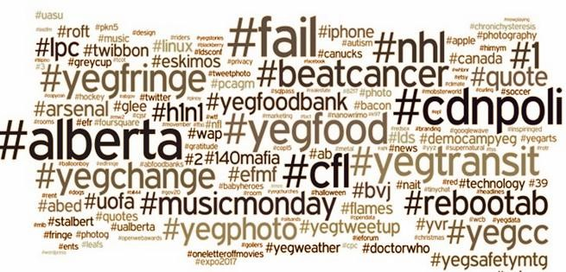
ОПАСНЫЕ ГРУППЫ ИНТЕРНЕТА
Хештег, изображаемый
«решетка» #, позволяет
значком другим записи,
пользователям находить все
обозначенные этим значком через
поисковую систему социальной сети.

Slide 8

ОПАСНЫЕ ГРУППЫ ИНТЕРНЕТА
«Хочу в игру», «Разбуди меня в 4.20»
«Дай мне номер», «Дай инструкцию»
«Я готов в путь вечный», «Найдите. Где я?»
«Звезды. Путь млечный»

Slide 9

ОПАСНЫЕ ГРУППЫ ИНТЕРНЕТА
#МореКитов #китовморе #домкитов #китобой #няпока
#рина #ssrma #ssrm #NoG #d28
#ff33 #f57 #f58
#разбудименяв4_20 #deletedsky1281 #terminal1281
#я_иду_в_тихийдом
#ФилиппЛис #мертвыедуши #млечныйпуть #ТихийДом #домтихий #RoyalManor #killmeorder #хочувигру
#150звезд #истина #DK1281 #f57KMO
#exit

Slide 10

Кто такие Подростки «группы риска»?
употребляющие алкоголь, психоактивные вещества;
с недостатками физического развития;
совершившие серьезный проступок или жертвы уголовного преступления (в том числе, насилия);
под влиянием опасных групп (в том числе, в соцсетях), религиозных сект или молодежных течений.
в сложной семейной ситуации;
остро переживающие несчастную любовь;
в депрессивном состоянии;
без реальных друзей;
без устойчивых интересов, хобби;
с серьезными проблемы в учебе;
отличники, остро переживающие любые неудачи;
с историей суицида

Slide 11
Показатели участия ребенка в «опасных» группах
резкое изменение фона настроения и поведения;
пробуждение в ночное время и выход в Интернет;
нежелание ребенка обсуждать новости группы и свои действия в ней;
ведение в сети одновременно нескольких страниц
под разными именами;
выполнение различных заданий и их видеозапись;
появление в речи и на страницах в сети тегов «Раны на руках заглушают боль в душе», «Лети к солнцу», «Лифты несут людей в небеса» и др.

Slide 12

Внимание, УГРОЗА!
РОДИТЕЛИ, ОБРАТИТЕ ВНИМАНИЕ НА «ЗНАКИ»
Высказывания о нежелании жить.
Фиксация на теме смерти.
Активная подготовка к способу совершения суицида;
сообщение друзьям о принятии решения о самоубийстве (прямое и косвенное).
Символическое прощание с ближайшим окружением.
Постоянно пониженное настроение, тоскливость.
Стремление к рискованным действиям, отрицание проблем.
Раздражительность, угрюмость.
Негативные оценки своей личности.
Необычное, нехарактерное поведение.
Снижение успеваемости.
Частые попытки уединиться.

Slide 13


как предотвратить беду?

Slide 14

1. Сохраняйте спокойствие.
Развивайте у ребенка навыки преодоления сложных ситуаций,
учите справляться со стрессом!

Slide 15

2. Оцените степень Вашего участия.
Составьте список, что самое важное в Вашей жизни
(запишите в столбик).
С левой стороны расставьте номера:
1 – самое важное, 2 – менее важное и т.д.
Вспомните, например, вчерашний день.
С правой стороны столбика напишите, сколько
времени (часов, минут) Вы уделили этому.
Сравните номер слева
и время, указанное справа.
А теперь посмотрите, какое место занимает ребенок этом в ряду? Сколько времени Вы уделили ему?

Slide 16

3. Установите
доверительный контакт.
Подумайте о том,
как Вы любите своего ребенка,
выпишите на листочек все то,
за что Вы можете его похвалить, все то, за что Вы можете ему сказать спасибо.
Скажите об этом ребенку сегодня.
Говорите об этом ребенку
каждый день.

Slide 17

4. Поддерживайте
доверительные отношения с ребенком.
Обсуждайте с ребенком то, что он узнаете из Интернета.
Учитесь понимать язык, на котором говорит Ваш ребенок.
Всегда воспринимайте его проблемы и переживания серьезно, без критики и насмешек.
Говорите с ним о его переживаниях, чувствах, эмоциях.
Обсуждайте ближайшее и далекое будущее.
Заботьтесь о том, чтобы подросток «принимал» свое тело, себя таким, какой он есть.
Поощряйте ребенка к заботе о ближних (старшее поколение, младшие дети, домашние питомцы).
Поддерживайте семейные традиции и ритуалы.
Старайтесь поддерживать режим дня подростка.

Slide 18
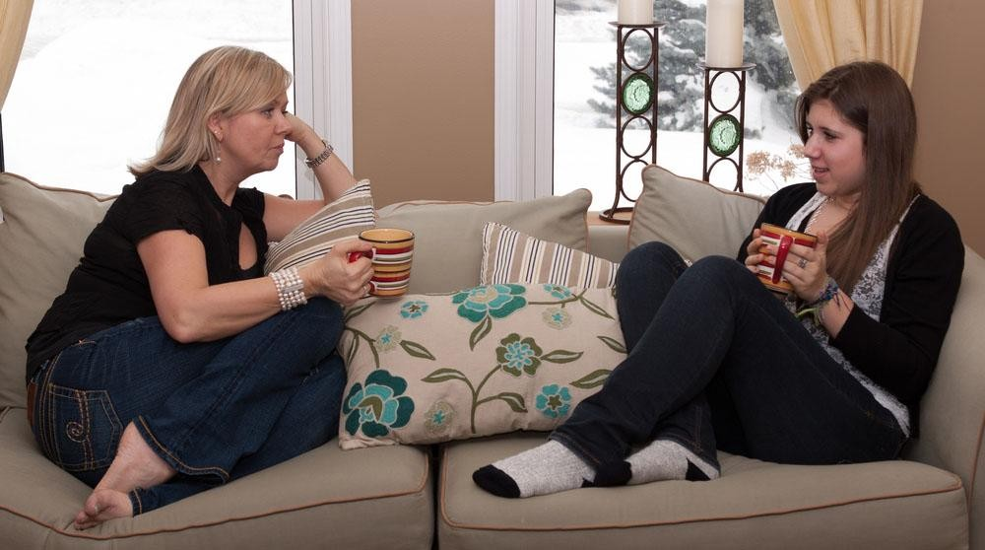
5. Создайте домашнюю традицию
ежедневно обсуждать проблемы и трудности.
Делитесь с ребенком своими трудностями. Показывайте, что все они разрешимы.
Говорите о способах разрешения проблем и людях, которые
в этом помогают.
Спрашивайте о его проблемах и трудностях.
Вместе ищите способы
их разрешения.
Говорите о том,
что вместе вы всегда
найдете выход
из любой ситуации.

Slide 19

6. Контролируйте пребывание ребенка в сети с помощью технических средств
i Protect You Pro — программа-фильтр Интернета, позволяет родителям ограничивать по разным параметрам сайты, просматриваемые детьми ресурсы.
Предназначение Kids Control — контроль времени, которое ребенок проводит в интернете.
Mipko Time Sheriff — контроль времени, проводимого ребенком
за компьютером или работы с конкретными программами и сайтами.
Net Police Lite — родительский контроль — запрет посещения сайтов
определенных категорий (сайты для взрослых, ненормативная лексика
и т.п.).
ИНТЕРНЕТ ЦЕНЗОР — программа содержит
уникальные вручную проверенные "белые списки", включающие все безопасные отечественные сайты и основные иностранные ресурсы. Программа надежно защищена от взлома и обхода фильтрации.

Slide 20






7. Учите ребенка и справляться с трудностями.
Научите
ребенка, принимая решение,
просчитывать его последствия и меру
ответственности
Научите
ребенка
выражать свои эмоции
в социально
приемлемых формах
Научите ребенка
расслабляться, управлять
своими эмоциями в сложных,
критических для него ситуациях
Постарайтесь задавать
открытые
вопросы, над которыми надо подумать и не ограничиваться односложным
«да» или «нет»
Расскажите
о людях, к которым можно
обратиться за помощью
в трудных ситуациях,
о службах экстренной помощи

Slide 21

8. Говорите по душам
Перед началом разговора проговорите про себя, как Вы любите своего ребенка, что он ценнее всего в этой жизни.
Выслушивайте и постарайтесь услышать.
Обсуждайте проблемы открыто, это снимает тревожность.
Подчеркивайте временный характер проблем, вселяйте надежду.
Обещайте, что без его согласия
Вы не расскажете никому о разговоре.
Ищите конструктивные выходы из ситуации.
Не оставляйте
подростка в одиночестве даже после успешного
разговора.

Slide 22

9. Обратитесь за помощью к специалистам
Обращение не несет за собой никаких негативных последствий. В ситуации риска и угрозы жизни будет выявлена подлинная причина сильнейших негативных переживаний и оказана
профессиональная помощь.
Вам поможет памятка для родителей «Куда обратиться, если есть подозрения о нахождении ребенка в «группах смерти»?»,
которая доступна в интернете по адресу:
http://www.ya-roditel.ru/parents/ig/gruppy-smerti-chto-nuzhno-znat-o- nikh-roditelyam/

Slide 23

Общероссийский детский телефон доверия:
8-800-2000-122
Горячая линия
«Ребенок в опасности» Следственного комитета РФ 8-800-200-19-10

Slide 24


Специализированная страница Интернет
«Ценность жизни. Профилактика суицидального поведения несовершеннолетних» — http://www.fcprc.ru

Slide 25


Это Важно!
Главными средствами профилактики являются ДОВЕРИЕ и КОНТРОЛЬ.
Обращайте внимание на эмоциональное состояние Вашего ребенка.
Общайтесь, обсуждайте проблемы,
учите их разрешать, внушайте оптимизм.
Проявляйте бдительность.
Если Вы не справляетесь сами, не стесняйтесь обращаться за помощью.

Slide 26
«Домашнее Задание»
Упражнение «100 способов выразить любовь»
Когда мы выражаем ребенку нашу любовь, мы даем ему поддержку и чувство близости с нами, необходимые для его самореализации.
Есть много слов и безмолвных жестов, которые подходят к конкретной ситуации и укрепляют в ребенке чувство уверенности в себе, принятие мира и любви. Есть много фраз, которые можно использовать как идеи:
  Молодец!
  Хорошо.
  Отлично!
  Значительно лучше меня.
  Лучше, чем все, кого я знаю…
«Я люблю тебя», — именно это стоит за всеми словами и фразами.
Каждому из нас так важно услышать это от тех, кто нам дорог. Самое
главное — прислушаться к себе, к своим чувствам, чтобы найти нужные слова и не оставить их про себя, а обязательно сказать ребенку, вложив в них всю силу своей любви. Как пример, предлагаем Вам 99 способов
выразить любовь к ребенку. А Вы придумайте еще один свой способ!

Slide 27
Муниципальное образовательной учреждение средняя общеобразовательная школа №1
имени И. Нечаева п. Чистые Боры
Берегите себя и своих детей!

